Slide 1


Крипто-флешка
Карманный хранитель паролей
Синявский Артём
КТ-11, НИУ МИЭТ,
Радиоклуб МИЭТ

Slide 2
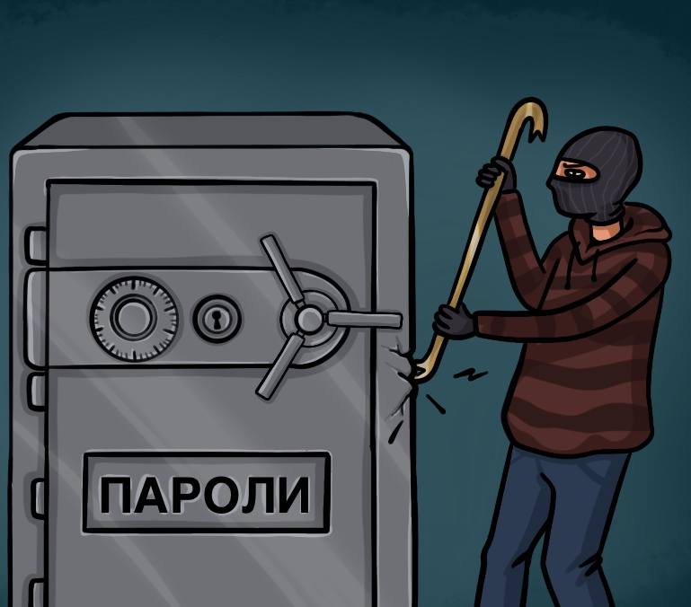
Причины взломов аккаунтов
Большинство использует один
пароль для всего
Низкая надежность простых паролей
Сложно держать в памяти много
паролей, они легко забываются

Slide 3
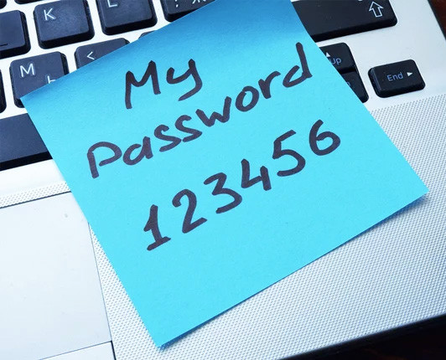
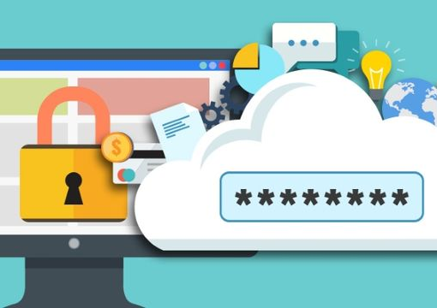
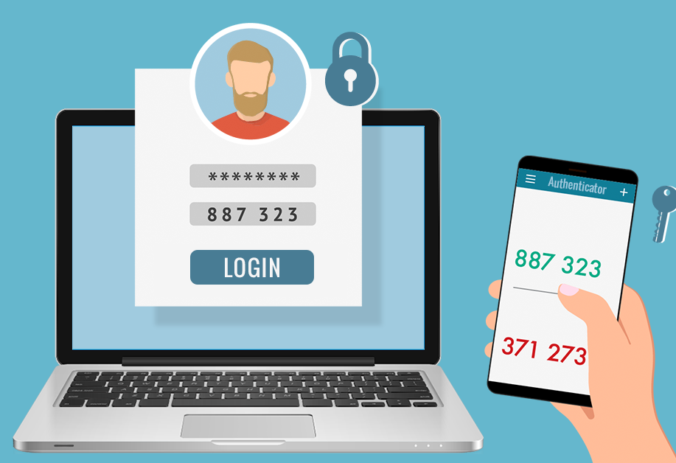
Как решают сейчас?
Физическая запись
Облачное хранилище
паролей
Двухфакторная
аутентификация

Slide 4
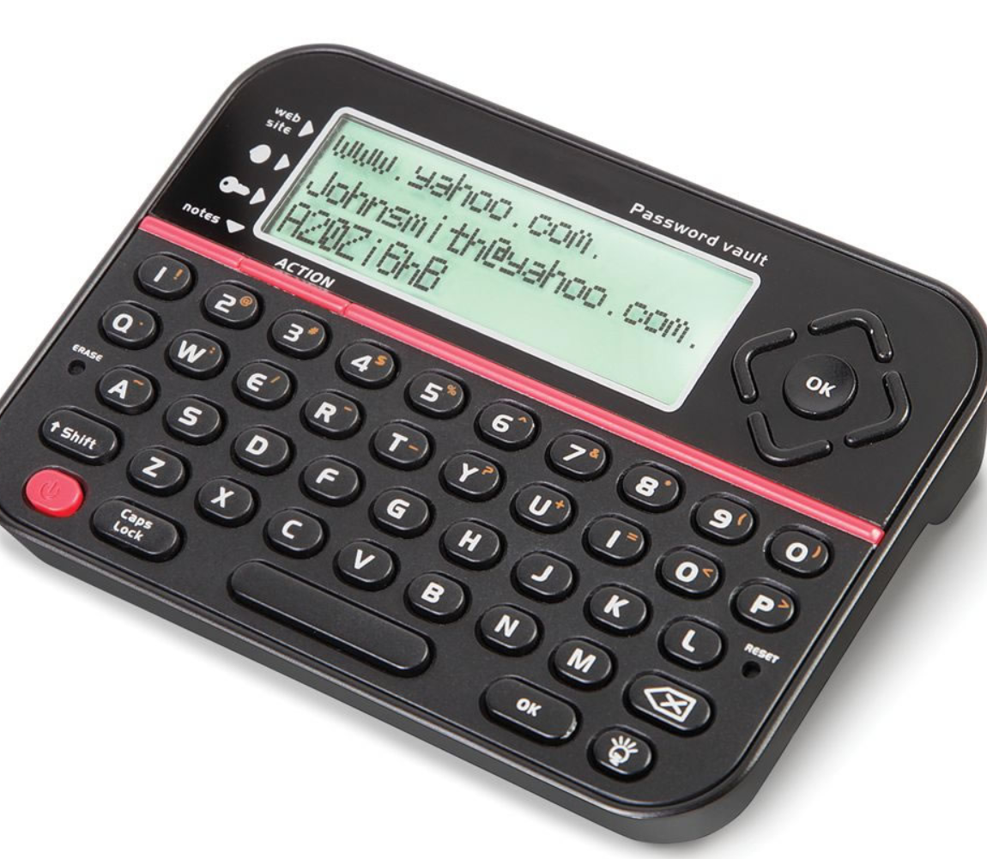
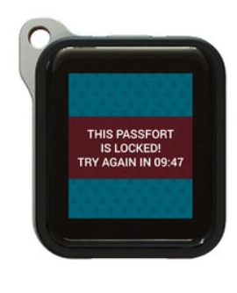
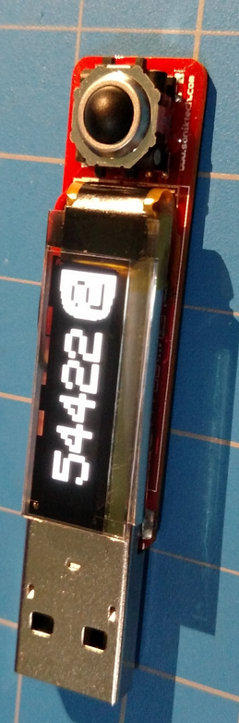
Аналоги
Zamek
Password Vault
PASSFORT

Slide 5
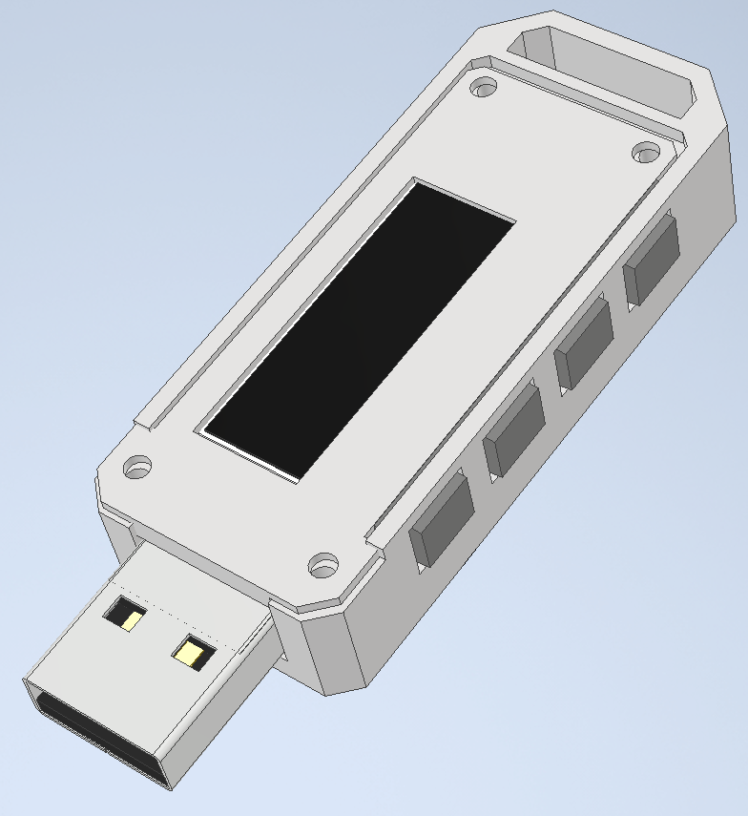
Наше решение
Небольшое устройство в форме флешки, позволяющее хранить большое количество паролей различной степени сложности.

Slide 6
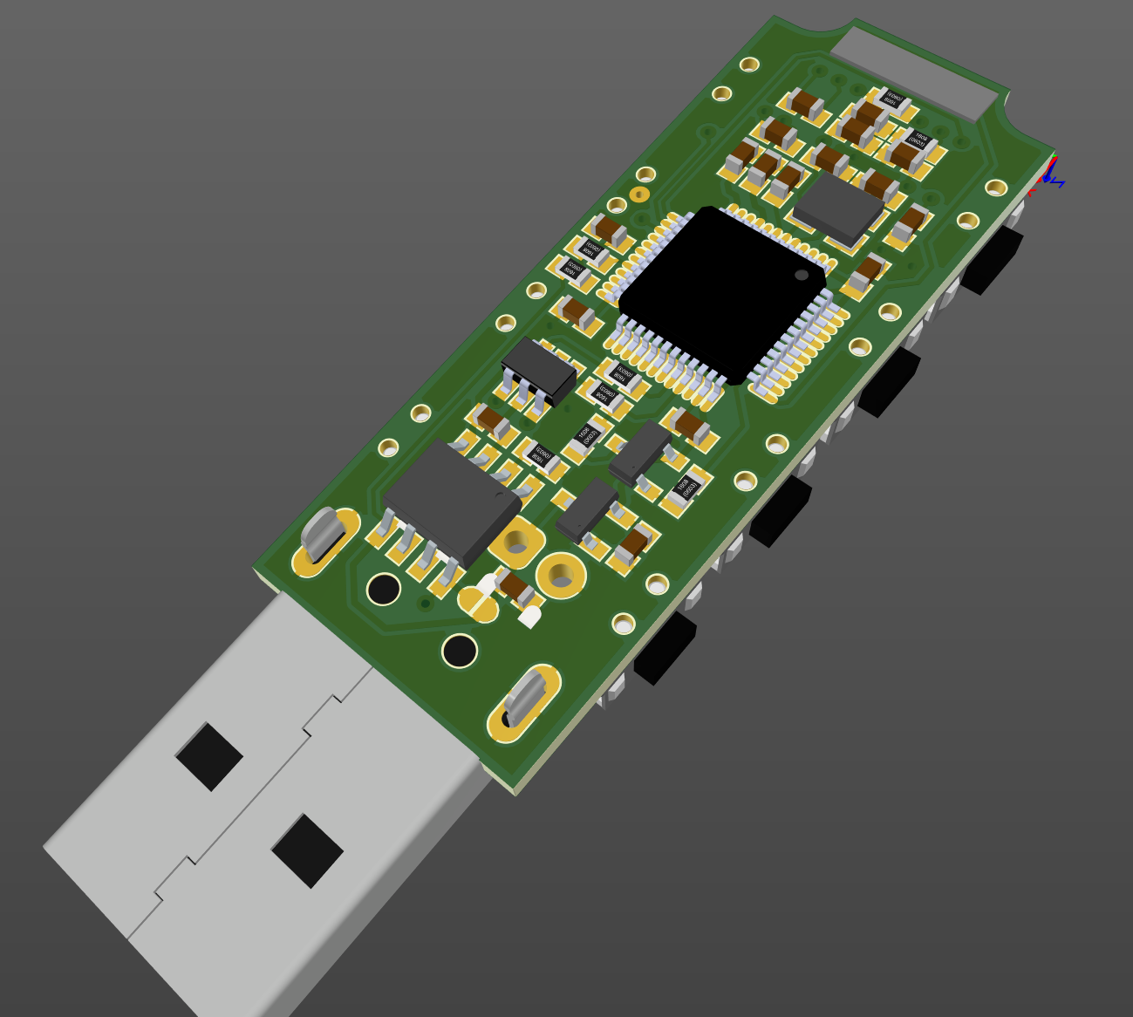
Наше решение
Работа от аккумулятора
Автономность до 1 года
До 256 пар пароль/логин
Встроенный генератор паролей
Защита от кражи
Возможность быстрого ввода

Slide 7
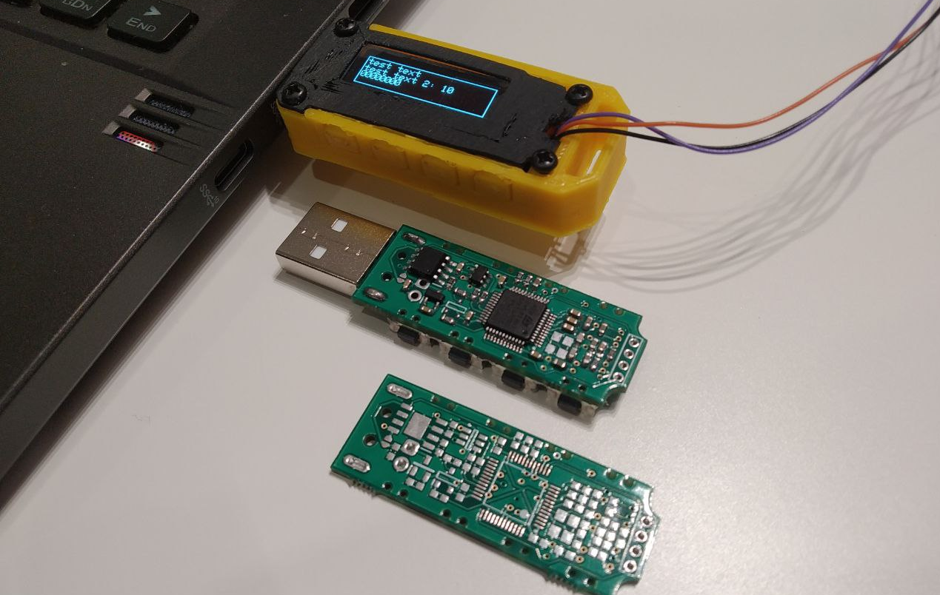
Состояние проекта

Slide 8

Перспективы развития
Закупка комплектующих
Сбор тестовой партии (10 шт)
Раздача заинтересованным
Сбор отзывов
Привлечение инвестиций

Slide 9
Спасибо за внимание!

